Slide 1
«Особливості гендерного виховання дітей»

Slide 2
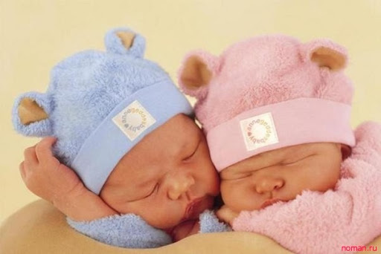
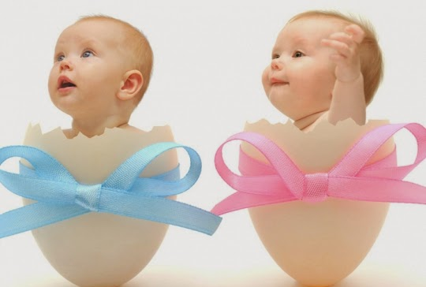
ҐЕНДЕРНЕ ВИХОВАННЯ (GENDER EDUCATION) – цілеспрямований і систематичний вплив на свідомість, почуття, поведінку вихованців з метою формування в них егалітарних цінностей, поваги до особистості, незалежно від статі, розвитку індивідуальних якостей і здібностей задля їх самореалізації, оволодіння навичками толерантної поведінки та з метою побудови громадянського суспільства (С. Вихор).

Slide 3
Для того щоб освітній процес був ефективним і для дівчат, і для хлопців, його слід вибудовувати відповідно до психофізіологічних особливостей дітей обох статей.
Хлопчики і дівчатка по-різному реагують на ті самі стимули, потребують різного часу на входження в завдання, мають значні відмінності в розвитку емоційної сфери, тому по-різному реагують на оцінку дорослих.

Slide 4
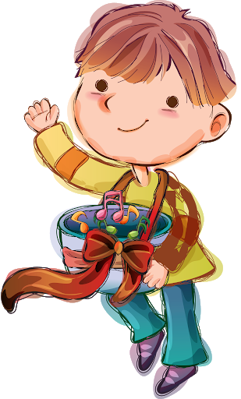
Дозрівання психічних функцій
Дівчата
зазвичай раніше починають говорити, і весь подальший розвиток психіки проходить через мовлення.
ліпше сприймають вербальні вказівки, ніж хлопчики.
В хлопчиків
те саме відбувається на наочно-образному рівні. Це позначається на особливостях розвитку таких видів мислення, як:
мовленнєве
образне
просторове
інтуїтивне.

Slide 5
Адаптація
Дівчата
більш адаптивні
коли освітній процес потребує від дівчинки не характерної для неї поведінки, то вона пристосовується і, добре чи погано, але виконує вимоги
Хлопчики
намагаються вийти з-під контролю дорослого, не підкоритися йому
адаптуватися до невластивих йому видів діяльності хлопчикові дуже складно
більше піддаються впливу середовища, і тому гірше переживають розлуку з батьками
чутливіші до болю, страждання, хоча зовні це не проявляють

Slide 6
Пошукова активність
Хлопчики
мають вищу пошукову активність
виявляють інтерес до пошукових завдань, можливості освоєння нового простору (це розвиває в них кмітливість, здатність знаходити нові, нетрадиційні рішення у складних ситуаціях, ризикувати)

Slide 7
Виконання завдань
Дівчата
ліпше виконують завдання за зразком, після попереднього пояснення, але роблять це старанніше, ніж хлопчики, опрацьовують деталі
дівчаткам легше вчитися в дитячому садку, школі.
Хлопчики
ліпше розв’язують нові завдання, знаходять нові рішення, але можуть програвати в охайності й точності.

Slide 8
Входження в завдання
Хлопчики
«розгойдуються» довго і на педагога дивляться рідко
коли вони досягають піку працездатності, дівчатка, навпаки, уже починають стомлюватися
Дівчата
швидко досягають оптимального рівня працездатності.

Slide 9
Внутрішня орієнтованість
Дівчата
більш орієнтовані на міжособистісні стосунки.
щоразу чекає від вихователя підтвердження правильності своєї відповіді
Хлопчики
більш орієнтовані на інформацію
якщо хлопчик знає відповідь на запитання дорослого, то він відповідає впевнено

Slide 10
Оцінка
Дівчата
дуже важливо, хто їх оцінює і як. Тобто хлопчиків цікавить суть оцінки
дівчатка більше зацікавлені в емоційному спілкуванні з дорослими, для них важливо, яке вони справили враження
дуже емоційно реагують на всі оцінки: як на позитивні, так і на негативні. При цьому в них активізуються всі відділи мозку: зорові, слухові, асоціативні — майже незалежно від того, що у їхній діяльності оцінюють
Хлопчики
дуже важливо, що конкретно оцінюють у їхній діяльності,
цікавить суть оцінки (який момент їхньої діяльності оцінюють)

Slide 11
Дружба
Дівчата
дружать з однією або двома подругами
зазвичай дотримуються власної думки
Хлопчики
збираються в більші групи, схильніші до колективних ігор.
хлопчики швидше приймають «на віру» думку компанії

